Slide 1
달력 출력하기(과제11번) 문제 해설
20243108 장민주

Slide 2
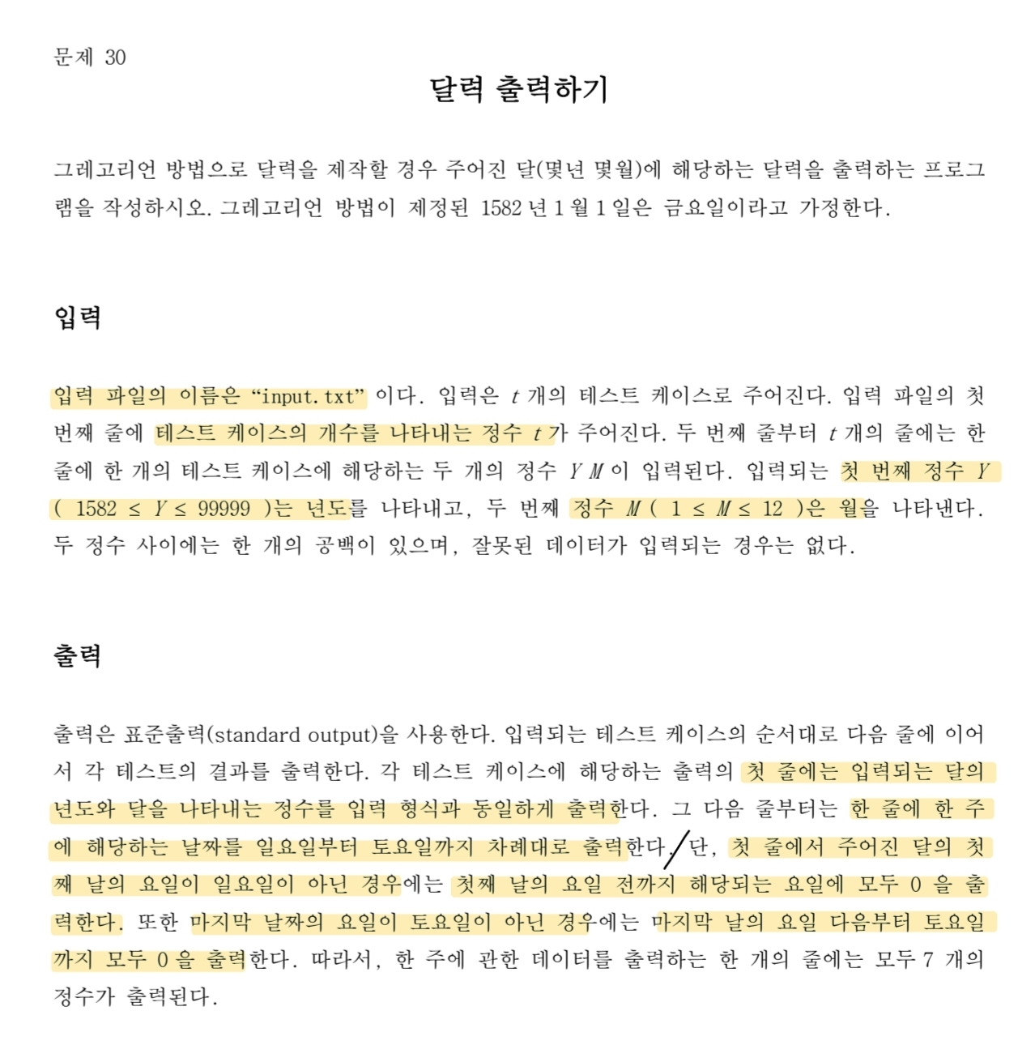
1. 그 달이 며칠까지 있는지
-> 윤년 계산 필요
2. 그 달의 1일이 무슨 요일인지
-> zeller 공식 이용

Slide 3
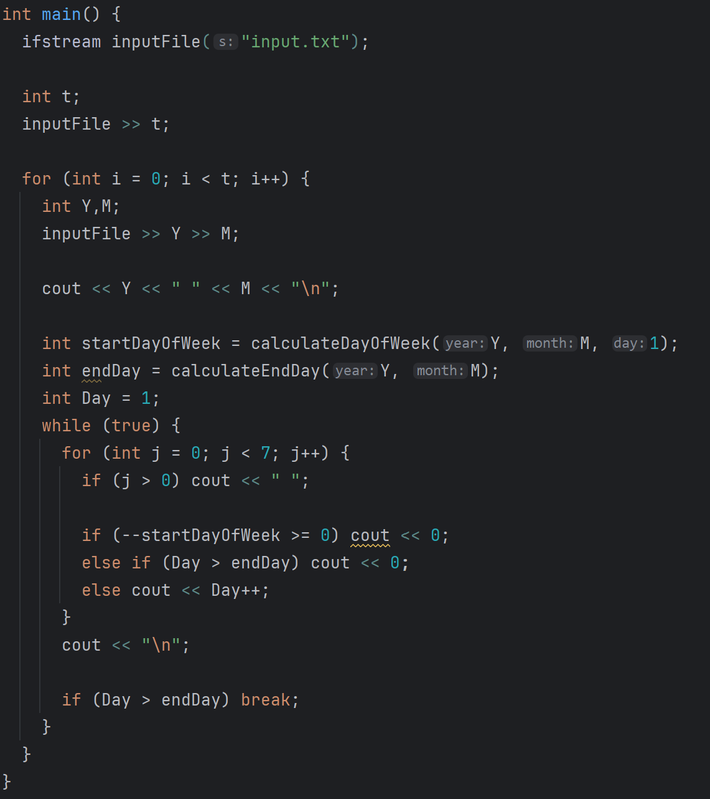
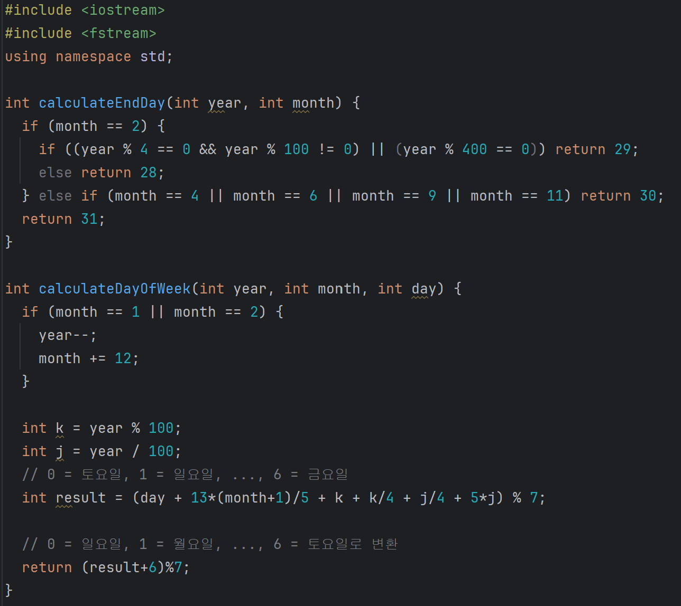
메인 함수
1. 그 달이 며칠까지 있는지 계산
2. 무슨 요일인지 계산

Slide 4
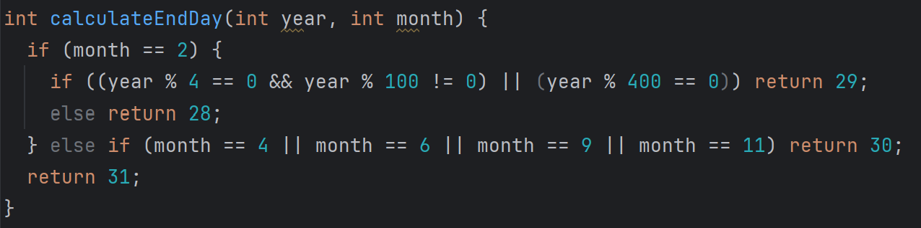
1. 그 달이 며칠까지 있는지 계산

Slide 5
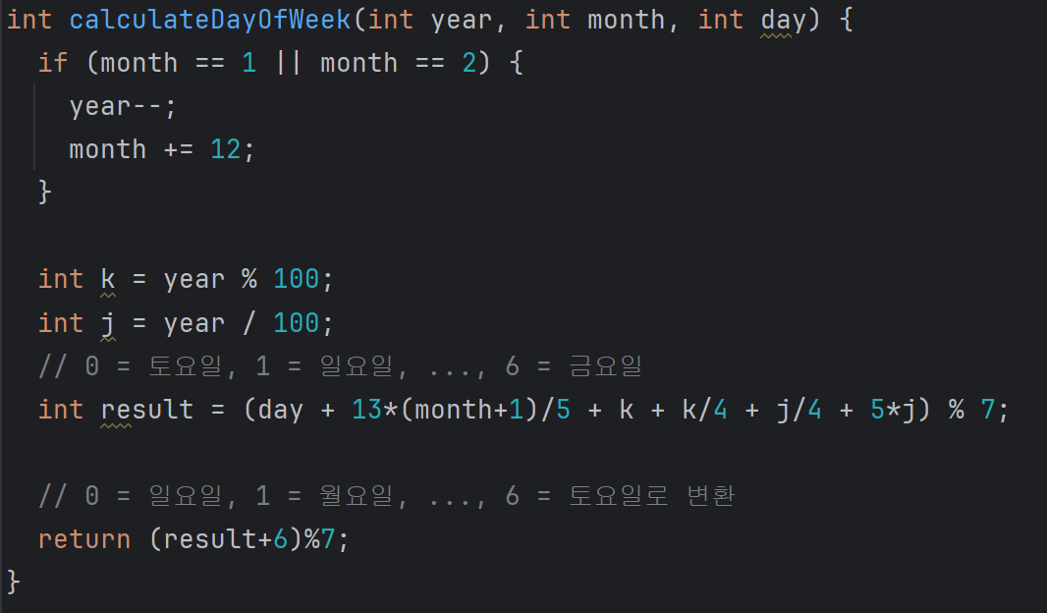
2. 특정 날짜가 무슨 요일인지 계산

Slide 6
2. 특정 날짜가 무슨 요일인지 계산
<Zeller의 공식>
h = (d + 13(m + 1)/5 + K + K/4 + J/4 + 5J) mod 7
h: 요일 결과 (0=토요일, 1=일요일, ..., 6=금요일)
d: 일 (day)
m: 월 (month)
→ 3=3월, ..., 12=12월, 1=1월, 2=2월은 작년의 13월, 14월로 간주
K: year % 100 (세기 안의 연도, 즉 연도의 뒷 두 자리)
J: year / 100 (세기, 즉 연도의 앞 두 자리)

Slide 7
2. 특정 날짜가 무슨 요일인지 계산
Zeller 공식

Slide 8
2. 특정 날짜가 무슨 요일인지 계산

Slide 9
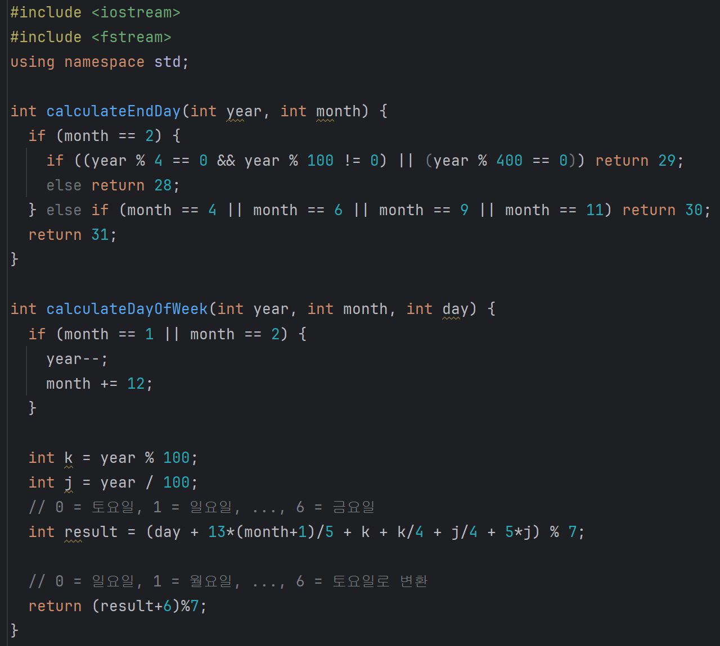

Slide 10
일주일 출력

Slide 11
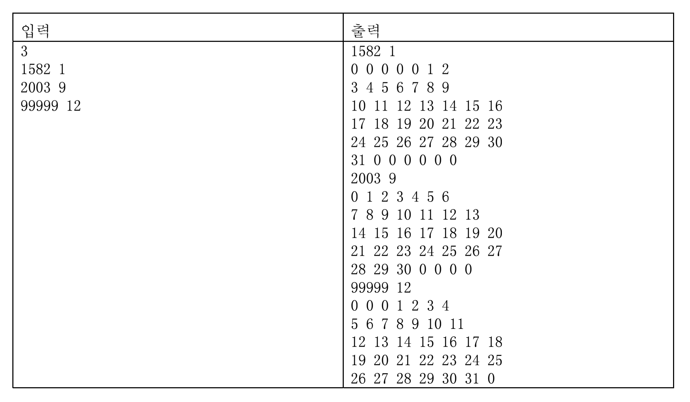
일주일 출력
- startDayOfWeek = 3
- endDay = 31

